Slide 1
MemoList
201804248 정진우
201804118 최상욱
201804065 윤성훈

Slide 2
목차
A table of contents.
1
작품 개요
2
주요 기능
3
useContext
4
구현 화면 설명
5
앱 동작 시연

Slide 3
목차
A table of contents.
1. 팀별 발표시간: 6-8분이내 (PPT설명 + 실제 작품 시연 또는 데모 비디오), 질의응답: 2분 이내
2. 필수 PPT설명내용 : 1) 독창성 2) 실제 구현한 내용 3) 참고문헌, 및 참고한 내용, 코드등
3. 최종 과제 발표에 참여하지 않은 팀의 최종 과제 점수는 0점 처리
#1. 대면 수업으로 진행 (줌을 이용해 발표)
#2. 6분 미만의 최종 과제 발표는 미발표로 간주. 팀의 최종 과제 점수은 0점 처리.
#3. 발표 순서는 제비뽑기로 결정
#4. 기여도는 최종 과제 발표가 끝나면 강의 시간에 결정
* 기여도가 60점 미만의 학생의 최종 과제 점수는 10점 미만으로 한다.
#5. 특별한 이유없이 결석한 학생의 최종 과제 발표점수는 10점 이하로 처리
#6. 발표 당일에 팀 포스터를 부착, 우수작품 선정을 투표

Slide 4



Part 1
작품개요
기존 TODO List에
메모장, 캘린더 기능을 추가한 어플
Note
Todo List
Calendar

Slide 5
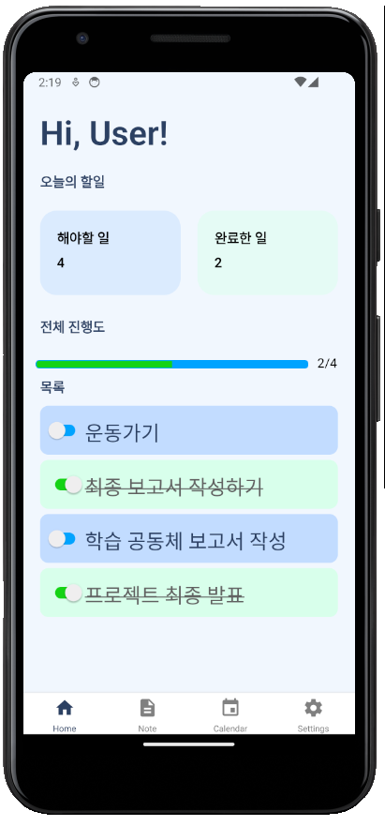
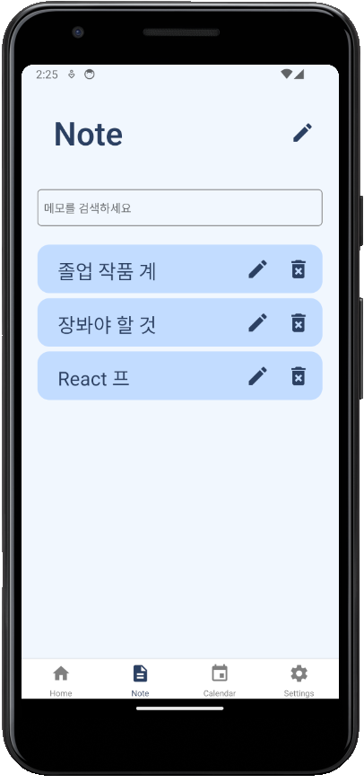
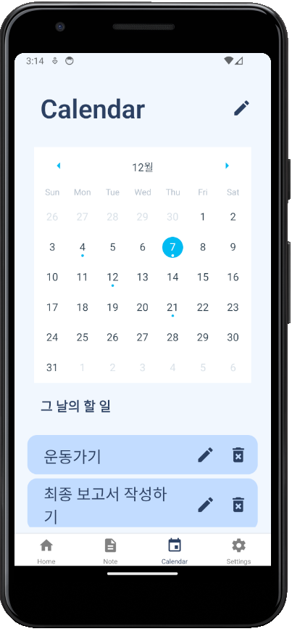
Part 2
주요 기능
TODO List
Note
Calendar
오늘의 할 일과 진행도 표시
오늘의 할 일 리스트 표시
작성한 메모 표시
메모 수정 & 삭제
메모 추가
메모 검색
달력
해당일자 할 일 표시
할 일 수정 & 삭제
할 일 추가

Slide 6
Part 3
useContext를 사용한 일과 상태 관리
일과와 관련된 컴포넌트에서 매번 AsyncStorage에 접근하여 일과를 가져와야 하는 문제 발생.
/src.App
/src.App
Context
screen
screen
Context
screen
…
screen
Context
AsyncStorage
AsyncStorage
components
components
components
components
Context
Context
동작 구조
- const TasksContext = createContext(); -> 일과를 저장하기 위한 Context 생성. Export const useTasksContext = () => useContext(TasksContext); -> 다른 컴포넌트에서 데이터 사용을 위한 함수.
use Effect를 통해 초기 앱 로딩 시 AsyncStorage에 접근하여 일과 목록을 가져옴.
다른 컴포넌트에서 데이터를 변경시키기 위해 updateTask 함수 생성.
updateTask는 다른 컴포넌트에서 변화가 일어난 일과 목록을 인자로 받아 Context에 저장된 일과에 업데이트 해주는 역할.
- return
<TasksContext.Provider value={{ tasks, updateTasks, darkMode }}>
{children}
</TasksContext.Provider>
반드시 Provider 컴포넌트에 value Props를 지정해주어야 이 값을 다른 컴포넌트들에게 전달이 가능함.
<TasksProvider>
<AppMain/>
</TasksProvider>

Slide 7
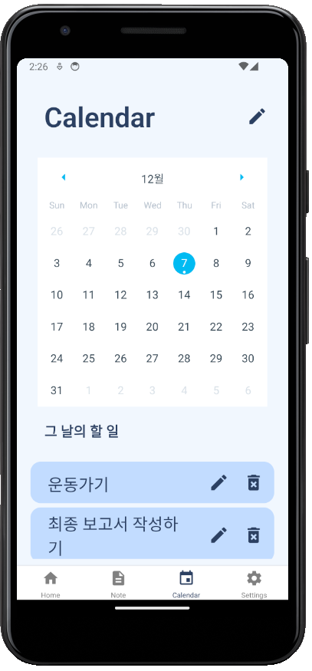
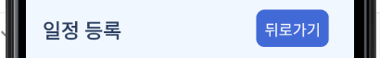
Part 4
네비게이션
사용 라이브러리 : react-navigation/…
- import { createBottomTabNavigator } from '@react-navigation/bottom-tabs’;
- import { createStackNavigator } from '@react-navigation/stack’;
- 참고 문헌 : https://reactnavigation.org/docs/nesting-navigators
Nav Structure - Tab
1. MainHome Screen
2. Memo Stack Screen - Stack
- Memo Screen (메모 목록 화면)
- MemoForm Screen (메모 입력 화면)
3. Calendar Stack Screen - Stack
- Calendar Screen (캘린더 및 일과 목록 화면)
- CalendarForm Screen (일과 등록 화면)
4. Setting Screen
<Tab Navigation>
<Stack Navigation>

Slide 8
Part 4
메인 홈
사용 라이브러리 : ProgressBar
- ‘import * as Progress from "react-native-progress";’
- 참고 문헌 : https://www.npmjs.com/package/react-native-progress
상태 변수
- toDayTasks : 오늘의 일과만 저장하기 위한 변수
- tasks : 로딩된 일과를 저장하기 위한 변수 -> useTasksContext() 함수를 통해 초기화.
사용 함수
- _toggleTask : 사용자가 토글 버튼을 누르면 일과의 Completed를 변환 시켜주는 함수.
동작 구조
- Context에서 가져온 일과 중 오늘의 날짜에 해당하는 일과들만 가져와 toDayTasks에 저장.
- toggle 버튼을 누르면 일과의 completed 상태가 바뀌고 useEffect가 실행되며 상단에 있는 Box Component와 ProgressBar에 props로 변환된 일과들에 대한 정보 전달.
<MainHome.js>

Slide 9
Part 4
메모
사용 라이브러리 : None
상태 변수
- memos : 메모들을 저장하기 위한 변수
- searchKeyword : 메모 검색창의 Text를 저장하기 위한 변수
사용 함수
- _loadMemos : 메모들을 AsyncStorage에서 불러오기 위한 함수. useEffect로 화면이 포커싱 되면 메모를 가져옴.
- _deleteMemos : 삭제 버튼 클릭 시 memos에서 해당 ID를 가진 memo를 찾아 제거.
- _updateMemos : 수정 버튼 클릭 시 Navigate를 통해 해당 memo의 정보를 담아 MemoForm으로 이동
- _saveMemos : memos에 변화가 생기면 변화된 memos를 AsyncStorage에 저장.
메모 검색
- Memo의 Content를 기준으로 검색. Filter() 이용.
<Memo.js>

Slide 10
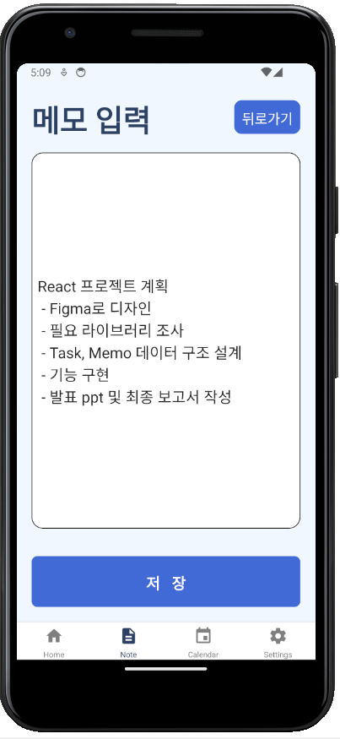
Part 4
메모 등록
사용 라이브러리 : None
상태 변수
- memoText : Input 컴포넌트에 있는 Text Value값을 저장하기 위한 변수
사용 함수
- Memo Screen에서 사용한 함수
- _addMemo : 기존 메모 목록에 새롭게 추가된 메모 저장.
동작 구조
- 해당 스크린은 메모를 처음 등록하는 경우와 기존 메모를 수정하는 경우로 나뉨.
- 앞에서 수정버튼을 누르면 Navigate와 동시에 해당 Memo의 Id를 함께 전달함.
- id의 여부에 따라 마지막에 실행되는 함수가 달라지며, id값이 존재하면 앞서 가져온 id에
해당하는 Memo의 내용을 memoText 변수의 초기 값으로 설정.
- 저장 버튼 클릭 시 Id가 존재하면 updateMemo 함수를 통해 기존 메모에 덮어쓰기 진행.
- Id가 존재하지 않는다면 addMemo 함수를 통해 메모를 새롭게 저장.
<Memo.js>

Slide 11
Part 4
캘린더 및 일과 조회
사용 라이브러리 : Calendar
- ‘import { Calendar } from "react-native-calendars";’
- 참고 문헌 : https://www.npmjs.com/package/react-native-calendars
상태 변수
- tasks : 일과 목록을 가져와 저장하기 위한 변수. Context를 통해 초기화.
- selectedDate : 캘린더에서 선택된 날짜를 저장하기 위한 변수.
- markedDates : 일과가 있는 날 캘린더에 마크를 남기기 위해 마킹 상태를 저장하기 위한 변수
사용 함수
- _setMarkedDates : Context로 초기화 된 일과 목록의 날짜 정보를 가져와 해당 날짜에 마킹
- _selectedDateTasks : 선택된 날의 일과들을 가져와 tasks에 저장.
- handleDateSelect : 캘린더에서 날짜 클릭 시 작동하는 함수. 선택한 날짜에 Select 표시를
남기고 selectDate 변수를 해당 날짜로 초기화. 이후 selectDateTasks 함수로 해당일 과제 렌더링.
<Calendar.js>

Slide 12
Part 4
캘린더 및 일과 조회
동작 구조
- Context의 일과들을 가져와 일과가 있는 날에만 마킹 진행
- 기본 SelectDate는 오늘 당일로 설정되어 있기 때문에 오늘의 일과를 가져와 보여줌.
- 이후 캘린더의 날짜를 클릭 시 selectDate가 새롭게 설정되고 선택한 날짜에 selected 속성을 true로 변환하여 markedDates 업데이트.
- useEffect를 통해 selectDateTasks 가 재실행되고, 선택한 날짜의 일과를 가져와 렌더링 진행.
<Calendar.js>

Slide 13
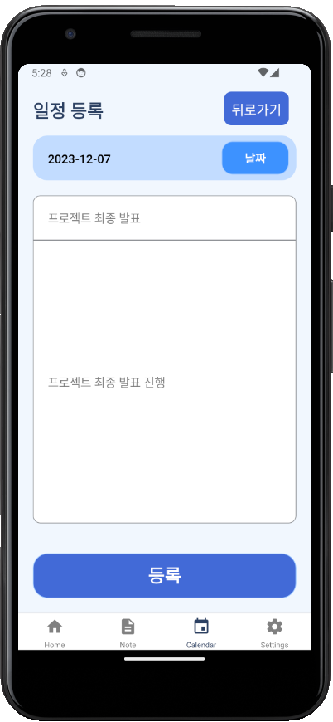
Part 4
일과 등록
사용 라이브러리 : DateTimePicker
- ‘import DateTimePickerModal from "react-native-modal-datetime-picker";’
- 참고 문헌 : https://www.npmjs.com/package/react-datetime-picker
상태 변수
- newTasks : 일과 제목. 초기화 값 : 동작이 수정이라면 해당 일과의 제목으로 초기화.
- newMemo : 일과 내용. 초기화 값 : 동작이 수정이라면 해당 일과의 내용으로 초기화.
- selectedDate : 선택된 날짜. 초기화 값 : 앞 캘린더에서 선택된 날짜
사용 함수
- addTasks : 일과를 저장하기 위한 함수.
- handleDateChange : 선택된 날짜가 바뀌면 selectedDate 변수 재설정하기 위한 함수.
동작 구조
- 메모 등록의 동작 구조와 같이 수정과 새로 등록하는 경우로 나뉨.
- 앞 페이지에서 넘겨 받은 Item의 유무에 따라 Input 컴포넌트와 DatePicker 컴포넌트의
첫 Value 값을 설정하고, 기존 객체에 update할지 새로 추가할지 결정한다.
<Calendar.js>

Slide 14
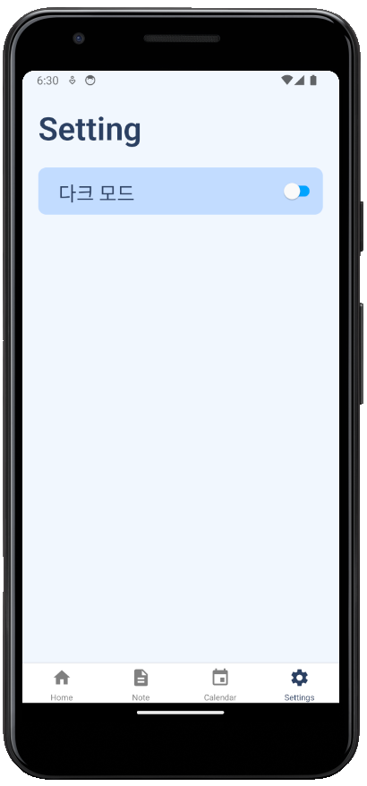
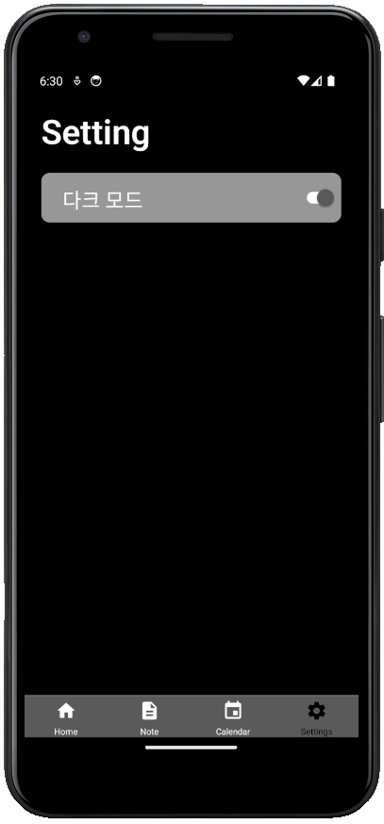
Part 4
설정
결과:
사용 컴포넌트 : Theme, Toggle
동작 구조
- 토글 버튼을 누르면 Theme 컴포넌트 내에 상태 값이 바뀐다.
- 상태 값에 따라 Theme 내부에 설정해둔 색상이 다르기 때문에 어플의 전체적인 색감이
반전된다.
<Setting.js>

Slide 15
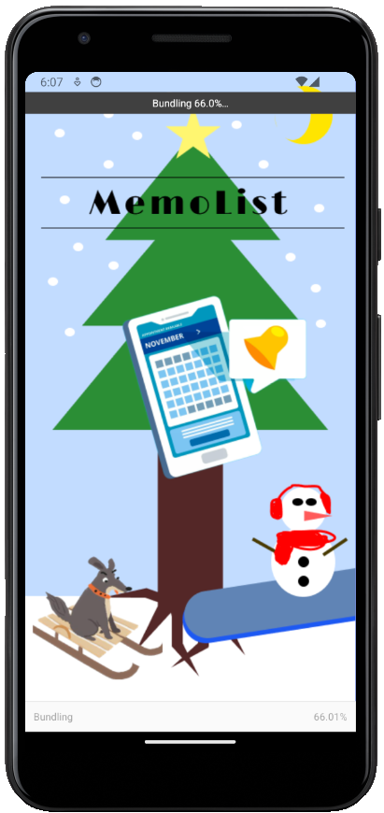
Part 4
앱 동작 시연
프로젝트 파일 Github: https://github.com/Choi-Sangwook/ReactNative_TodoList

Slide 16

ThankYou

